Slide 1
Tecnólogo Análisis y Desarrollo de Sistemas de Información
CENTRO DE ELECTRICIDAD, ELECTRÓNICA Y TELECOMUNICACIONES

Slide 2

David Rugeles
Jeame Suarez
Johanna Forero
Laura Tovar
Luis Forero

Slide 3
ÍNDICE
Objetivo general
Objetivos específicos
Planteamiento del problema
Alcance del proyecto
Justificación
Técnicas del levantamiento de información
Mapa de procesos-BPMN o diagrama de flujo de proceso
Hardware, software con el que cuenta el cliente. (Inventario)
(Requerimientos funcionales-Requerimientos No funcionales)

Slide 4
ÍNDICE
Diagrama de Casos de Uso
Formato Casos de Uso Extendido
Normalización del MER
Diccionario de datos
Diagrama de Gantt
Diagrama de clases
Prototipos
Diagrama de distribución
Sistemas de control de versiones
Informes de costos
Base de Datos

Slide 5

OBJETIVO GENERAL
Diseñar, desarrollar e implementar un software web para el control de asistencia de los aprendices en el sena.
INDICE

Slide 6
OBJETIVOS ESPECÍFICOS
Llevar un control de las fallas y deserciones.
Facilitar un seguimiento continuo a los aprendices que no cumplen con las reglas establecidas para los cursos presenciales.
Identificar el cubrimiento que mantienen los instructores y directrices de las sedes sobre el seguimiento ligado a los reglamentos ya establecidos para la asistencia de aprendices a los ambientes de formación.
INDICE

Slide 7
PLANTEAMIENTO DEL PROBLEMA
Actualmente, existe un reglamento establecido para los programas de formación que son categorizados como presenciales, donde se le da a conocer a los aprendices las consecuencias de acumular un número de fallas determinados por la institución, sin embargo a pesar de que los procesos son efectivos no cubren con todo en su totalidad el seguimiento de asistencia ya que solo se escala al comité solo y solo si las fallas son seguidas, no se tiene un control sobre las fallas de fechas intermedias.
tampoco se lleva un seguimiento frente a aquellos aprendices que fallan constantemente generando en su mayoría de ocasiones la deserción.
INDICE

Slide 8
ALCANCE DEL PROYECTO
La ambición del proyecto, es poder cumplir con los requerimientos fundamentales de los instructores, el manejo de la asistencia de aprendices a total cabalidad, esto incluirá:
Asistencia de los aprendices a las competencias técnicas
Asistencia de los aprendices a las competencias transversales.
Activación y desactivación de manera automática de los aprendices.
Activación de aprendices de manera manual.
Carga de excusas según justificación (médica,familiar,laboral),según reglamento.
INDICE

Slide 9
JUSTIFICACIÓN
El presente proyecto se enfocara en una forma de estandarizar principalmente el proceso de registro de asistencia de aprendices, con algunos aspectos agregados como lo son: carga de excusas al sistema, registro histórico de sus asistencias e inasistencias; lo cual le permitirá al instructor tener un seguimiento constante y prácticamente automático de cada aprendiz. No obstante a lo largo del proyecto y a medida del crecimiento del mismo tendremos la opción de plantearnos diversas funcionalidades adicionales según sea necesario.
INDICE

Slide 10
TÉCNICAS APLICADAS AL LEVANTAMIENTO DE INFORMACIÓN
Las técnicas para el levantamiento de información utilizadas que generaron un gran impacto en el proyecto fueron; Encuestas y entrevistas las cuales se generaron en las siguientes plataformas:
Entrevista: se realizaron de manera presencial, lo cual nos arrojó una percepción más personal sobre el método en que se lleva el registro de asistencia.
Encuestas online: se realizaron un total de 14 preguntas las cual se generaron los siguientes resultados.
INDICE

Slide 11
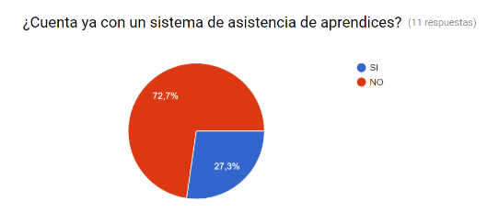
TABULACION ENCUESTAS
INDICE

Slide 12
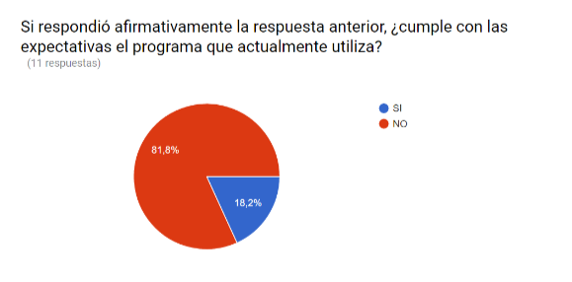
TABULACION ENCUESTAS
INDICE

Slide 13
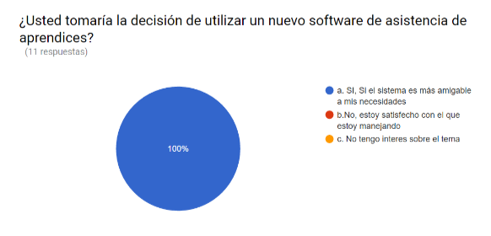
TABULACION ENCUESTAS
Visualizar encuesta completa
Visualizar encuesta en excel
INDICE

Slide 14
ANÁLISIS SOBRE EL LEVANTAMIENTO DE INFORMACIÓN
Frente a los resultados obtenidos encontramos que:
El instructor desea un software que sea amigable
tanto visual como funcional.
Que sea de fácil acceso.
Que sea rápido y eficiente.
Que le permite tener un seguimiento de manera continua y automática a la asistencia de sus aprendices.
Que sea alertado cada vez que un aprendiz ha fallado 3 veces seguidas o fallas transversales.
INDICE

Slide 15
HARDWARE Y SOFTWARE CON EL QUE CUENTA EL CLIENTE.
Inicialmente se implementará el software en la sede Colombia, y con ello se pudo detectar que la sede cuenta con una planta de 4 pisos en los cuales cada uno uno cuenta entre 4 o 5 ambientes de formación a excepción del primer piso que solo cuenta con dos
cada ambiente de formación cuenta con 15 o 20 computadores según su espacio.
También cuenta con un servicio y soporte de internet estable que permite la conexión a cualquier software que se pueda instalar en el computador ya sea LAN O WAN
INDICE

Slide 16
REQUERIMIENTOS FUNCIONALES
Identificación del requerimiento: | RF01
Nombre del Requerimiento: | Autentificación de Usuario.
Características: | El instructor deberá identificarse para acceder al sistema del sistema.
Descripción del requerimiento: | El sistema podrá ser accedido por el instructor, al momento de autenticar el sistema solicitará usuario user y password.
Requerimiento NO funcional: | RNF01 RNF03 RNF06 RNF07
Prioridad del requerimiento: Alta
INDICE

Slide 17
REQUERIMIENTOS FUNCIONALES
Identificación del requerimiento: | RF02
Nombre del Requerimiento: | Cambio y recuperación de claves
Características: | El instructor podrá hacer cambio de clave o recuperación de la misma en caso de olvido.
Descripción del requerimiento: | El sistema permitirá al instructor solicitar el cambio de su contraseña o en el caso de olvidarla deberá hacer clic en recuperar contraseña; el sistema generará la pregunta de seguridad con el correo de recuperación el cual está registrado en el sistema, el instructor lo digitara y el sistema generará automáticamente un correo con la clave asignada.
Requerimiento NO funcional: | RNF01 RNF02 RNF03 RNF06 RNF07
Prioridad del requerimiento: Alta
INDICE

Slide 18
REQUERIMIENTOS FUNCIONALES
Identificación del requerimiento: | RF03
Nombre del Requerimiento: | Consultar ficha.
Características: | El sistema ofrecerá al instructor información general de sus fichas relacionadas y de sus aprendices.
Descripción del requerimiento: | El sistema ofrecerá un módulo de consultas de fichas, donde el instructor podrá realizar un filtro por número de ficha, y grupo. [RF01]
Requerimiento NO funcional: | RNF01 RNF03 RNF04 RNF05 RNF06
Prioridad del requerimiento: Alta
INDICE

Slide 19
REQUERIMIENTOS FUNCIONALES
Identificación del requerimiento: | RF04
Nombre del Requerimiento: | Consultar aprendiz.
Características: | El sistema ofrecerá al instructor la opción de consultar los aprendices
Descripción del requerimiento: | El instructor podrá consultar los aprendices registrados en la ficha seleccionada; ademas podra realizar un filtro de busqueda por: NIT(C.C,T.I), Nombre,apellido. [RF01][RF03]
Requerimiento NO funcional: | RNF01 RNF03 RNF04 RNF05 RNF06
Prioridad del requerimiento: Alta
INDICE

Slide 20
REQUERIMIENTOS FUNCIONALES
Identificación del requerimiento: | RF05
Nombre del Requerimiento: | Historial de asistencia.
Características: | El sistema ofrecerá al instructor consultar las inasistencias que tengan acumuladas el aprendiz .
Descripción del requerimiento: | El instructor podrá visualizar las fallas acumuladas sin justificación,con su respectiva fecha; del aprendiz seleccionado. [RF01][RF03][RF04]
Requerimiento NO funcional: | RNF01 RNF03 RNF04 RNF05 RNF06
Prioridad del requerimiento: Alta
INDICE

Slide 21
Requerimientos Funcionales
Identificación del requerimiento: | RF06
Nombre del Requerimiento: | Modificar datos de aprendices.
Características: | El sistema dará al instructor la opción de modificar los datos básicos del aprendiz.
Descripción del requerimiento: | El sistema debe permitir al instructor la opción de modificar los datos básicos de aprendiz como lo son: (NIT,Nombre;apellido,E-mail etc). del aprendiz que haya seleccionado en caso de ser necesario, el sistema confirmará si se está seguro del cambio a realizar.[RF01][RF03][RF04]
Requerimiento NO funcional: | RNF01 RNF02 RNF04 RNF05 RNF06
Prioridad del requerimiento: Alta
INDICE

Slide 22
Requerimientos Funcionales
Identificación del requerimiento: | RF07
Nombre del Requerimiento: | Modificar datos de la ficha.
Características: | El sistema permitirá al instructor modificar los datos de la ficha.
Descripción del requerimiento: | En el caso en que haya alguna irregularidad en la ficha o la información sea actualizada; el instructor podrá modificar los datos como(número de ficha,nombre del programa,grupo). [RF01][RF03]
Requerimiento NO funcional: | RNF01 RNF02 RNF04 RNF05 RNF06
Prioridad del requerimiento: Alta
INDICE

Slide 23
Requerimientos Funcionales
Identificación del requerimiento: | RF08
Nombre del Requerimiento: | Ingreso o creación de aprendices.
Características: | El sistema permitirá cargar un archivo con los datos de los aprendices pertenecientes a la ficha.
Descripción del requerimiento: | El sistema permitirá al instructor ingresar o “crear” estudiantes y relacionarlos a la ficha especificada en caso de ser necesario. [RF01][RF03]
Requerimiento NO funcional: | RNF01 RNF02 RNF04 RNF05 RNF06
Prioridad del requerimiento: Alta
INDICE

Slide 24
Requerimientos Funcionales
Identificación del requerimiento: | RF09
Nombre del Requerimiento: | Deshabilitar aprendices
Características: | El sistema permitirá al instructor deshabilitar los aprendices según lo requiera
Descripción del requerimiento: | El sistema le permitirá al instructor dar de baja, “eliminar”,deshabilitar al aprendiz del listado en caso de retiro o cancelación del cupo, el instructor deberá especificar el motivo de la inhabilidad del aprendiz.(se podrá habilitar al aprendiz en el momento deseado si la excusa resulta válida) [RF01][RF03][RF04]
Requerimiento NO funcional: | RNF01 RNF03 RNF04 RNF05 RNF06
Prioridad del requerimiento: Alta
INDICE

Slide 25
Requerimientos Funcionales
Identificación del requerimiento: | RF10
Nombre del Requerimiento: | Validar asistencia manualmente.
Características: | El instructor podrá consultar un listado de una ficha específica
Descripción del requerimiento: | El sistema mostrará el listado de aprendices de la ficha y el grupo especificado por orden alfabético, ahí hará el llamado a lista y un check en el aprendiz para validar que asistió; los aprendices que no tengan un check en la lista el sistema marcará su inasistencia, también tendrá la opción de filtrar por: número de identificación,nombre y apellido. [RF01][RF03]
Requerimiento NO funcional: | RNF01 RNF02 RNF04 RNF05 RNF06
Prioridad del requerimiento: Alta
INDICE

Slide 26
Requerimientos Funcionales
Identificación del requerimiento: | RF11
Nombre del Requerimiento: | Validación automática de asistencia
Características: | El instructor acedera a la ficha desde la aplicación para leer el código de barras del carnet del aprendiz.
Descripción del requerimiento: | El sistema contará con una aplicación para la validación automática de asistencia; en la cual ingresará el instructor mediante un login, y seleccionará la ficha y se habilitará el lector de codigo de barras mediante la cámara, leerá el código de barras del carnet del aprendiz y validará la asistencia.[RF01][RF03]
Requerimiento NO funcional: | RNF01 RNF02 RNF04 RNF05 RNF06
Prioridad del requerimiento: Alta
INDICE

Slide 27
Requerimientos Funcionales
Identificación del requerimiento: | RF12
Nombre del Requerimiento: | Justificaciones o excusas
Características: | El instructor podrá cargar las excusas o justificaciones del aprendiz
Descripción del requerimiento: | El sistema tendrá un apartado para la carga de excusas, en donde el instructor seleccionará las fechas correspondientes a las inasistencias del aprendiz, y cambiará el estado de falla a justificado.
Requerimiento NO funcional: | RNF01 RNF02 RNF04 RNF05 RNF06
Prioridad del requerimiento: Alta
INDICE

Slide 28
Requerimientos Funcionales
Identificación del requerimiento: | RF13
Nombre del Requerimiento: | Trabajo fuera de linea
Características: | El sistema permitirá mediante la aplicación móvil el llamado a lista aun sin estar conectado a internet.
Descripción del requerimiento: | Mediante la aplicación móvil el instructor podrá hacer llamado a lista sin la necesidad de estar conectado a internet, la aplicación guardará la lista de asistencia,; que será registrada guardada en el sistema al momento en el que el móvil tenga acceso a internet.
Requerimiento NO funcional: | RNF01 RNF02 RNF04 RNF05 RNF06
Prioridad del requerimiento: Alta
INDICE

Slide 29
Requerimientos no Funcionales
Identificación del requerimiento: | RNF01
Nombre del Requerimiento: | Interfaz del sistema.
Características: | El sistema presentará una interfaz de usuario sencilla para que sea de fácil manejo a los usuarios del sistema.
Descripción del requerimiento: | El sistema debe tener una interfaz de uso intuitiva y sencilla.
Prioridad del requerimiento: Alta
INDICE

Slide 30
Requerimientos no Funcionales
Identificación del requerimiento: | RNF02
Nombre del Requerimiento: | Ayuda en el uso del sistema.
Características: | La interfaz del usuario deberá de presentar un sistema de ayuda para que los mismos usuarios del sistema se les facilite el trabajo en cuanto al manejo del sistema.
Descripción del requerimiento: | La interfaz debe estar complementada con un buen sistema de ayuda (la administración puede recaer en personal con poca experiencia en el uso de aplicaciones informáticas).
Prioridad del requerimiento: Alta
INDICE

Slide 31
Requerimientos no Funcionales
Identificación del requerimiento: | RNF03
Nombre del Requerimiento: | Soporte
Características: | El sistema deberá de tener un manual de instalación y manual de usuario para facilitar el aprendizaje respecto al uso del sistema y un apartado de contacto para soporte.
Descripción del requerimiento: | El sistema debe disponer de una documentación fácilmente actualizable que permita realizar operaciones de mantenimiento con el menor esfuerzo posible y comunicarse con soporte al cliente cuando lo requiera.
Prioridad del requerimiento: Alta
INDICE

Slide 32
Requerimientos no Funcionales
Identificación del requerimiento: | RNF04
Nombre del Requerimiento: | Velocidad
Características: | El sistema debe ser ágil y rápido
Descripción del requerimiento: | La interfaz de usuario debe ajustarse a las características necesarias para que el sistema sea fluido y rapido de usar.
Prioridad del requerimiento: Alta
INDICE

Slide 33
Requerimientos no Funcionales
Identificación del requerimiento: | RNF06
Nombre del Requerimiento: | Confiabilidad continúa del sistema.
Características: | El sistema tendrá que estar en funcionamiento las 24 horas los 7 días de la semana. Ya que es una página web diseñada para la carga de datos y comunicación entre usuarios.
Descripción del requerimiento: | La disponibilidad del sistema debe ser continua con un nivel de servicio para los usuarios de 7 días por 24 horas, garantizando un esquema adecuado que permita contar con un plan de contingencia a posibles fallas en cualquiera de sus componentes.
Prioridad del requerimiento: Alta
INDICE

Slide 34
Requerimientos no Funcionales
Identificación del requerimiento: | RNF07
Nombre del Requerimiento: | Seguridad en información
Características: | El sistema garantizará a los usuarios una seguridad en cuanto a la información que se procede en el sistema.
Descripción del requerimiento: | Garantizar la seguridad del sistema con respecto a la información y datos que se manejan tales sean documentos, archivos y contraseñas.
Prioridad del requerimiento: Alta
INDICE

Slide 35
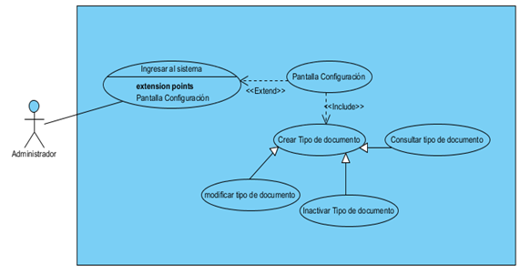
Diagrama de Casos de Uso
INDICE

Slide 36
Casos de Uso Extendido
Caso de Uso 01 Crear Tipo de Documento
Caso de Uso | Crear Tipo de Documento | Identificador: 01
Actores | Administradores
Tipo | Primario
Referencias | N/A.
Precondición | El usuario debe tener permiso sobre la pantalla. El tipo de documento a crear no debe de existir en la base de datos.
Pos condición | El sistema debe permitir crear el tipo de documento siempre y cuando los datos que ingrese no estén ya registrado en la base de datos de SENASISTENCIA.
Descripción | El sistema SENASISTENCIA permitirá la creación de los diferentes tipos de documento existentes legalmente según la necesidad de la entidad.
Resumen | Una vez el usuario ingrese la url del sistema SENASISTENCIA y realice su debido logueo, podrá ingresar a la pantalla Creación de tipo de documento y en ella creará los diferentes documentos necesarios para la creación de usuario y/o aprendices.
INDICE

Slide 37
Casos de Uso Extendido​
Caso normal​
Nro. | Ejecutor | Paso o Actividad
1 | usuario | Ingresara al sistema SENASISTENCIA
2 | Sistema | Cargará y mostrará las opciones de ingreso a las pantallas a las que tiene permiso el acceso
3 | usuario | Ingresara a la pantalla creación Tipo de Documento ubicado en el menú de configuración y opción configuración del sistema seleccionara la rama tipo de documento.
4 | sistema | Desplegará la pantalla con los campos: Nombre del tipo de documento Estado del documento Fecha de creación Fecha de inactivación Todos los campos serán obligatorios a excepción del campo fecha de inactivación Botòn “Guardar” Botòn “Cancelar”
INDICE

Slide 38
Casos de Uso Extendido​
5 | usuario | Completará los campos obligatorios y hará clic en el botón “Guardar”
6 | sistema | Mostrará el mensaje “Tipo de Documento creado correctamente”
7 | usuario | cerrará el mensaje
8 | sistema | Limpiará el formulario para poder seguir con el registro de tipo de documentos y mostrará el tipo de documento en la tabla(grilla) la cual tendrá las columnas: Acción Nombre tipo de documento Estado del documento Fecha de creación Fecha de inactivación
9 | sistema | Al crear el tipo de documento, este dato se visualizará en la pantalla Creación de usuarios y creación de aprendices en el campo tipo de documento.
INDICE

Slide 39
Casos de Uso Extendido​​
Caso alterno
Nro. | Descripción de acciones alternas
1 | Si algún campo obligatorio no se encuentra diligenciado el sistema mostrarà el mensaje “Faltan campos por diligenciar”
2 | Si el tipo de documento ya existe en la base de datos de SENASISTENCIA se mostrará el mensaje “El documento ya existe por favor corrija”
3 | Si se hace clic en el botón “Cancelar” se mostrará el mensaje “¿Está seguro de cancelar la creación del tipo de documento? con los botones SÍ y NO, si se selecciona la opción SI, direccionará al usuario a la pantalla de creación de tipo de documento con los campos vacíos, si se selecciona NO, se cerrará el mensaje y se visualizarán los campos diligenciados hasta el momento por el usuario.
INDICE

Slide 40
Casos de Uso Extendido​​
Caso de Uso 02 Buscar Tipo de Documento
Caso de Uso | Buscar Tipo de Documento | Identificador: 02
Actores | administradores
Tipo | Primario
Referencias | N/A.
Precondición | El usuario debe tener permiso sobre la pantalla El tipo de documento a consultar debe existir en el sistema
Pos condición | El sistema debe permitir consultar los tipos de documento existentes en el sistema y que estén asociados a los criterios de búsqueda seleccionados
Descripción | El sistema SENASISTENCIA permitirá la consulta de los diferentes tipos de documento existentes en el sistema, los criterios de búsqueda podrán ser los siguientes: Nomenclatura del documento, Nombre del tipo de documento y Estado del documento.
Resumen | Una vez el usuario ingrese la url del sistema SENASISTENCIA y realice su debido logueo podrá ingresar a la pantalla Creación de tipo de documento en ella podrá consultar los tipo de documento sin importar su estado.
INDICE

Slide 41
Casos de Uso Extendido​​​
Caso normal
Nro. | Ejecutor | Paso o Actividad
1 | usuario | Ingresara al sistema SENASISTENCIA.
2 | Sistema | al cargar mostrará las opciones de ingreso a las pantalla en que tiene permiso de acceso.
3 | usuario | ingresara a la pantalla creación Tipo de Documento ubicado en el menú de configuración y opción configuración del sistema seleccionara la rama tipo de documento.
4 | sistema | desplegará la pantalla con los campos: Nombre del tipo de documento Estado del documento Todos los campos serán opcionales para la búsqueda Botón “Guardar” Botón “Cancelar” Botón “Buscar”
5 | usuario | diligenciará los campos que sean necesarios para la búsqueda y hará clic en el botón Buscar.
6 | sistema | en la tabla(grilla) se desplegará la información correspondiente a los datos seleccionado en los campos de filtro.
INDICE

Slide 42
Casos de Uso Extendido​​​​
Caso alterno
Nro. | Descripción de acciones alternas
1 | Si al hacer clic en el botón buscar el sistema valida que el documento no existe se mostrará el mensaje “El tipo de documento a consultar no existe”
2 | Si se hace clic en el botón Buscar sin haber diligenciado ningún campo, se cargarán en la tabla todos los documentos sin importar su estado.
INDICE

Slide 43
Casos de Uso Extendido​​​​​
Caso de Uso 03 Modificar y/o inactivar Tipo de Documento
Caso de Uso | Modificar y/o inactivar Tipo de Documento | Identificador: 03
Actores | administradores.
Tipo | Primario.
Referencias | N/A.
Precondición | El usuario debe tener permiso sobre la pantalla El tipo de documento a modificar debe de existir en la base de datos.
Pos condición | El sistema debe permitir modificar el tipo de documento su nomenclatura y su estado.
Descripción | El sistema SENASISTENCIA permitirá modificar o inactivar los diferentes tipos de documento existentes en la base de datos.
Resumen | Una vez el usuario ingrese la url del sistema SENASISTENCIA y realice su debido logueo, podrá ingresar a la pantalla Creación de tipo de documento en ella podrá modificar los diferentes documentos que se usarán para la creación de usuario y/o aprendices
INDICE

Slide 44
Casos de Uso Extendido​​​​​​
Caso normal
Nro. | Ejecutor | Paso o Actividad
1 | usuario | Ingresara al sistema SENASISTENCIA
2 | Sistema | al cargará mostrará las opciones de ingreso a las pantalla a las que tiene permiso el acceso
3 | usuario | Ingresara a la pantalla creación Tipo de Documento ubicado en el menú de configuración y opción configuración del sistema seleccionara la rama tipo de documento
4 | sistema | Desplegará la pantalla con los campos: Nombre del tipo de documento Nomenclatura del tipo de documento Estado del documento Todos los campos seran opcionales para la búsqueda Botòn “Guardar” Botòn “Cancelar” Botón “Buscar”
INDICE

Slide 45
Casos de Uso Extendido​​​​​​​
5 | usuario | diligenciara los campos que sean necesarios para la búsqueda y hara clic en el botón Buscar
6 | sistema | en la tabla(grilla) se desplegará la información correspondiente a los datos seleccionado en los campos de filtro
7 | usuario | hara clic en el botón Modificar ubicado en la columna acción de la tabla.
8 | sistema | cargará todos los datos del tipo de documento en el panel creación o búsqueda de documento.
9 | usuario | cambiará los datos del tipo de documento y hará clic en el botón guardar.
10 | sistema | mostrará el mensaje de datos actualizados correctamente y lo cargará en la tabla si el documento inactivado en la columna fecha de inactivación se visualizará la fecha en la que se inactivo.

Slide 46
Casos de Uso Extendido​​​​​​​​
Caso alterno
Nro. | Descripción de acciones alternas
1 | Si algún campo obligatorio no se encuentra diligenciado el sistema mostrarà el mensaje “Faltan campos por diligenciar”
2 | Si el tipo de documento al cual se va actualizar el registro ya existe en la base de datos de SENASISTENCIA se mostrará el mensaje “El documento ya existe por favor corrija”
3 | Si se hace clic en el botòn “Cancelar”, se mostrará el mensaje “¿Está seguro de cancelar la modificación del tipo de documento? con los botones SÍ y NO, si se selecciona la opciòn SI, se direccionará al usuario a la pantalla de creación de tipo de documento con los campos vacíos, si se selecciona NO, se cerrará el mensaje y se se visualizaràn los campos diligenciados hasta el momento por el usuario.

Slide 47
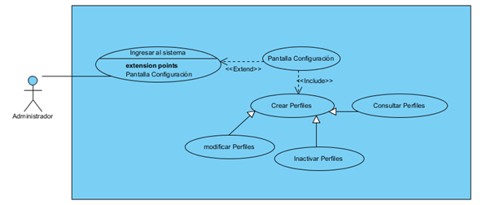
Casos de Uso Extendido​​​​​​​​​

Slide 48
Casos de Uso Extendido​​​​​​​​​

Slide 53
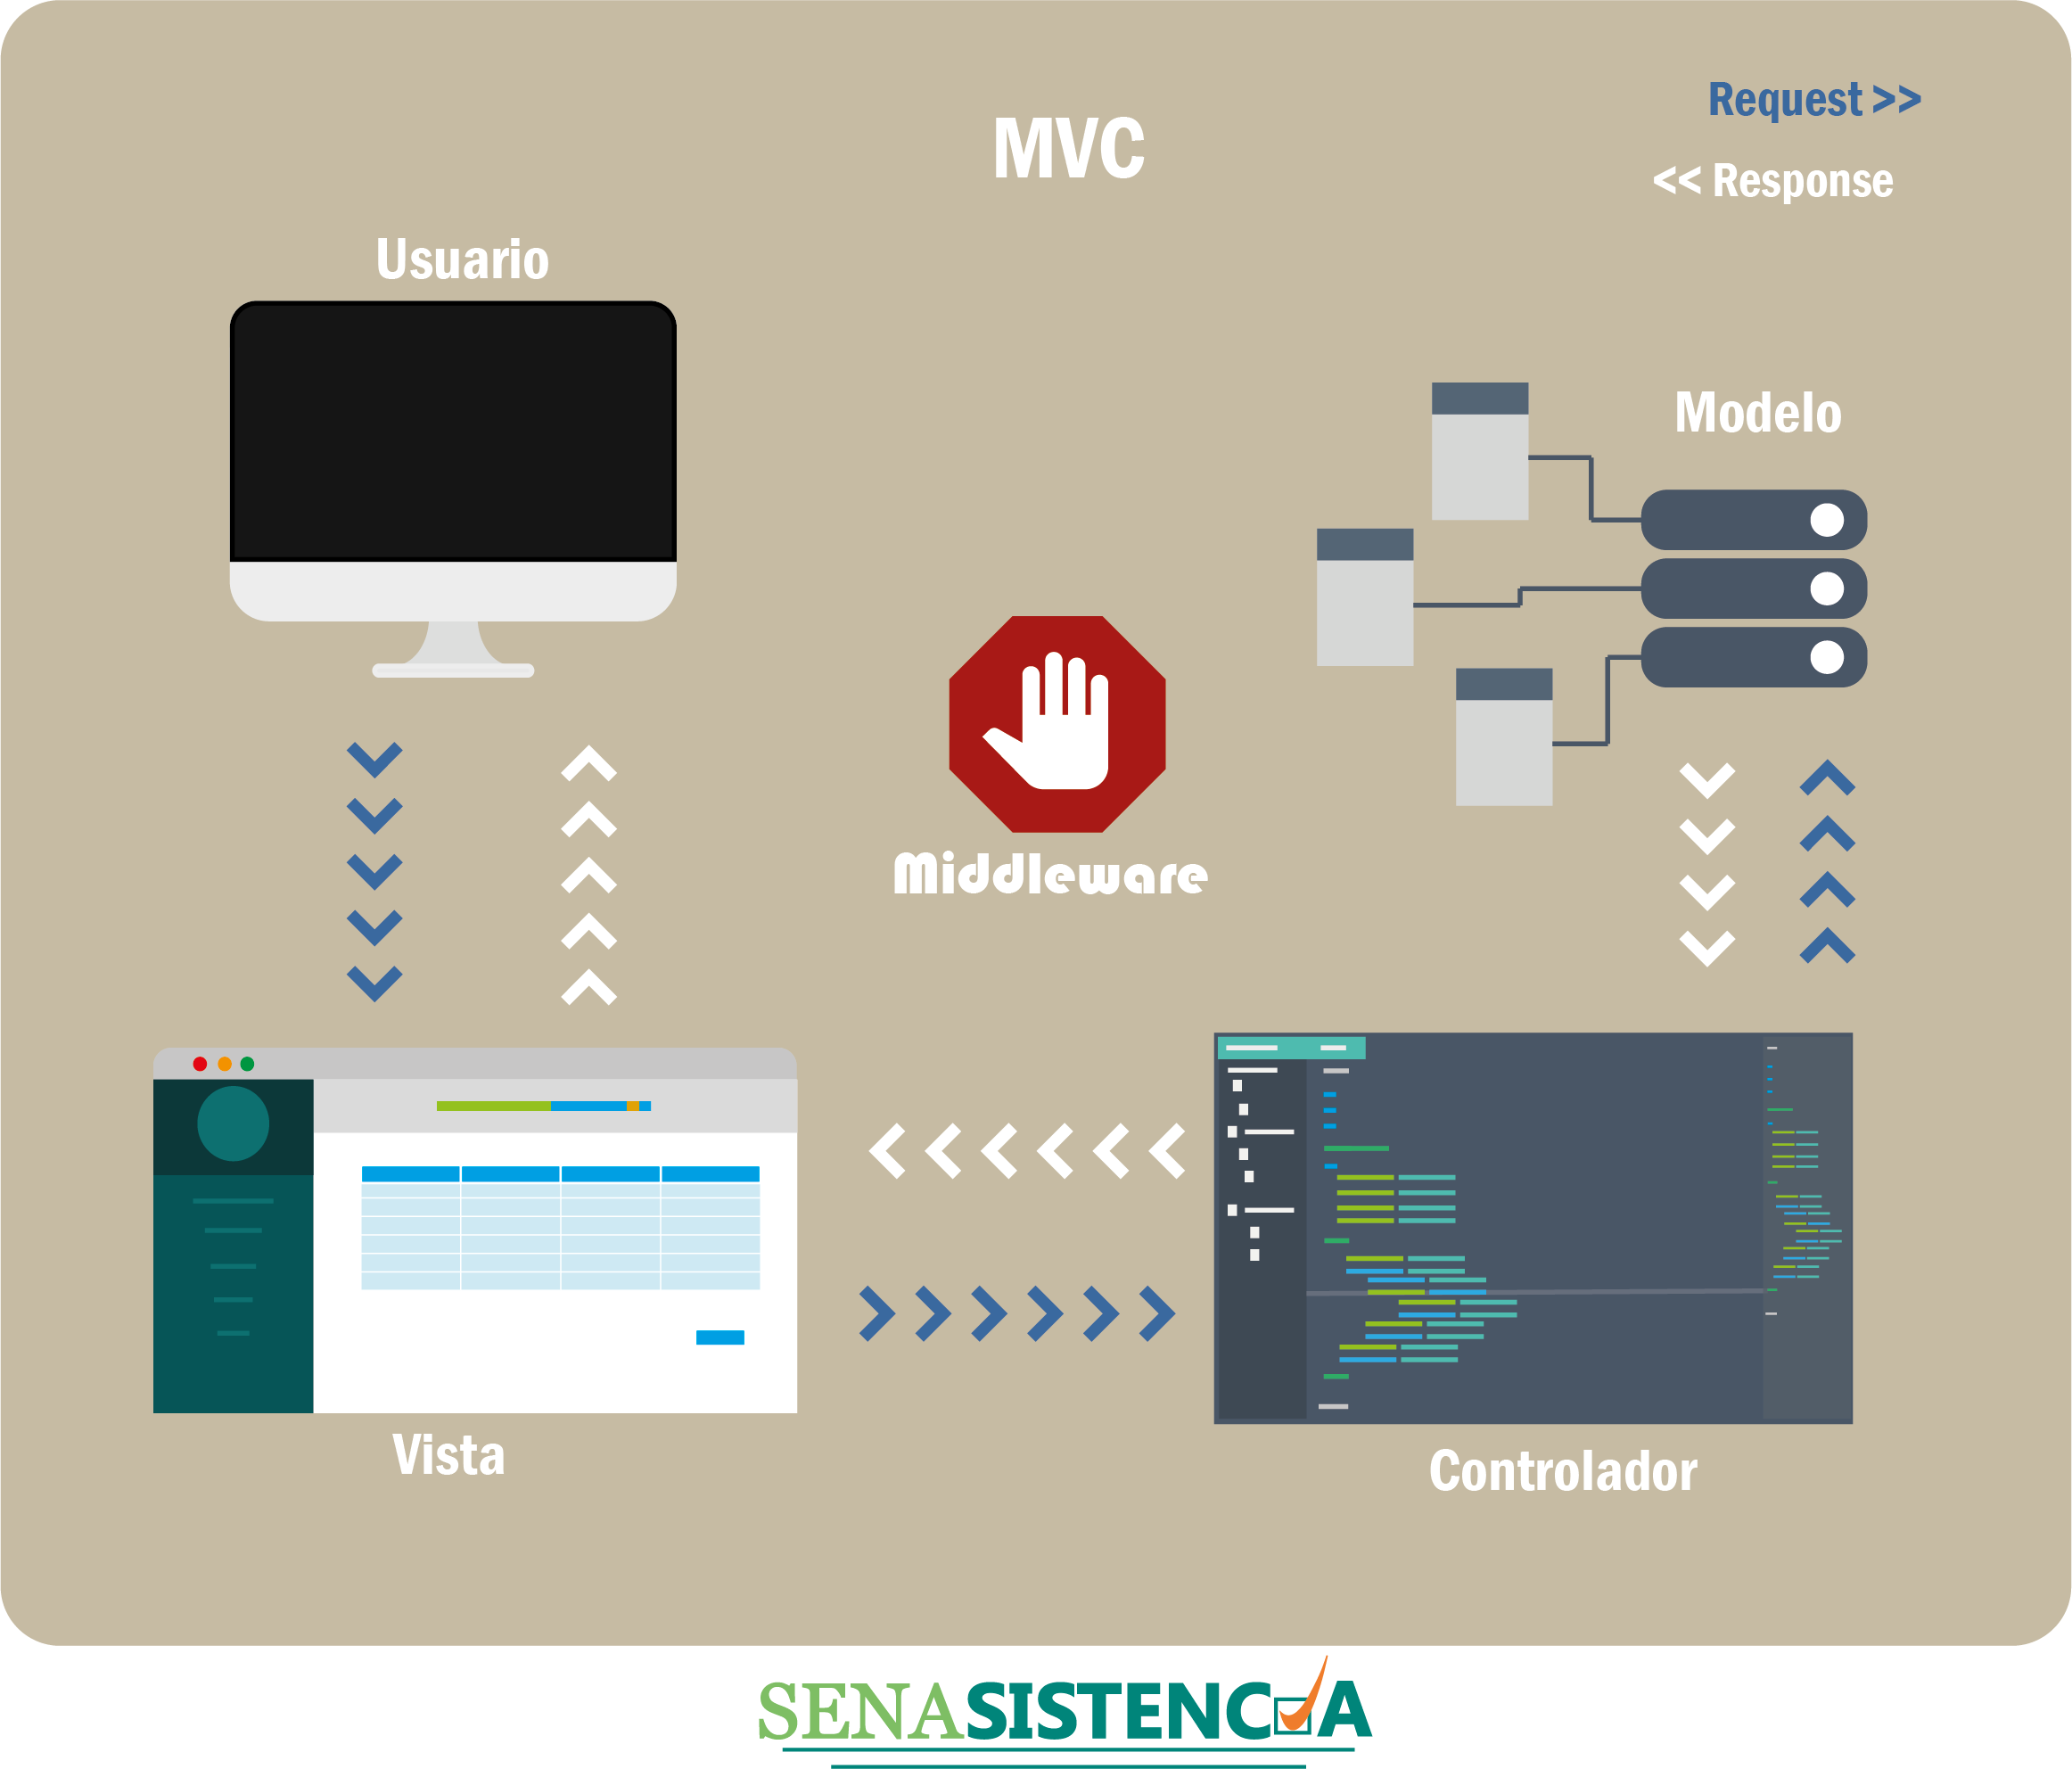
ARQUITECTURA Y SEGURIDAD
INDICE

Slide 54
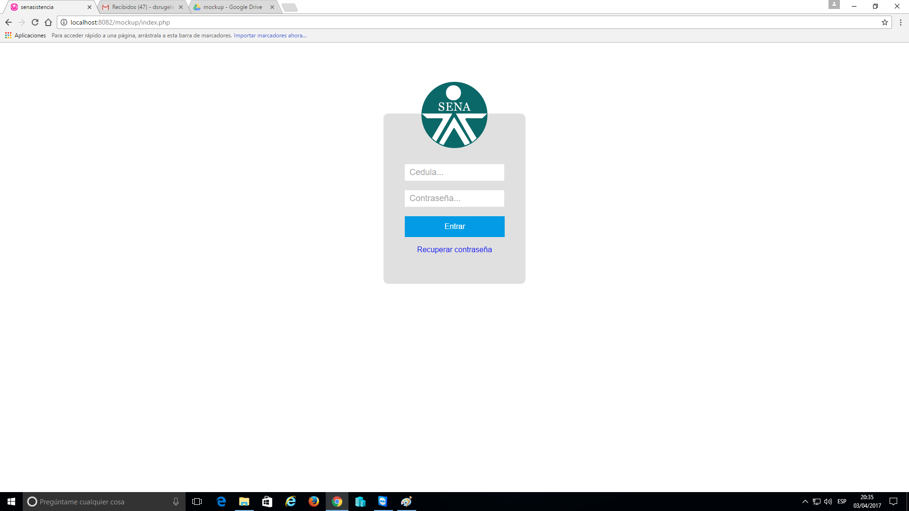
Prototipos
INDICE

Slide 55
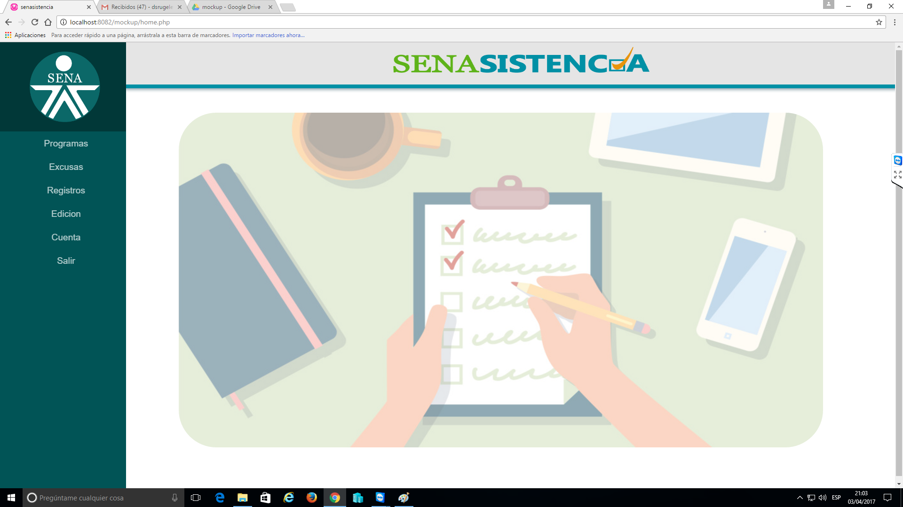
Prototipos
INDICE

Slide 56
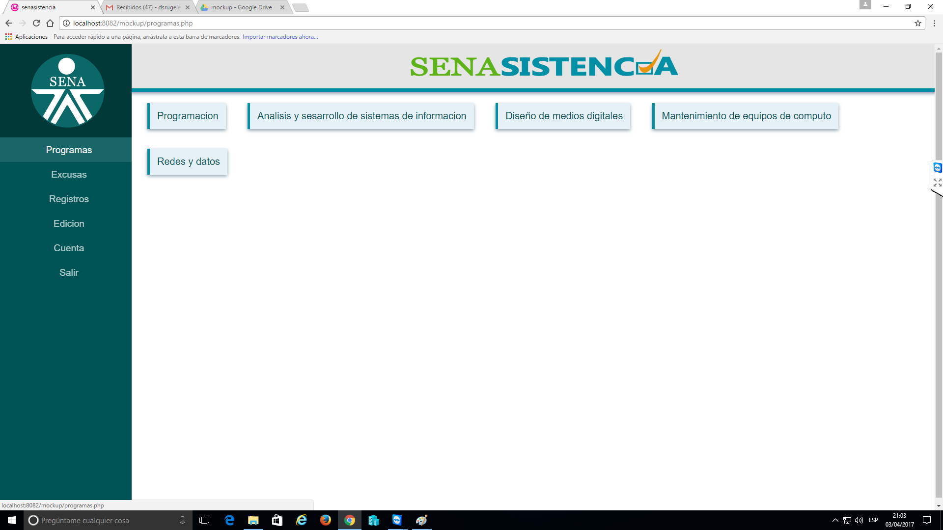
PROTOTIPOS
INDICE

Slide 57
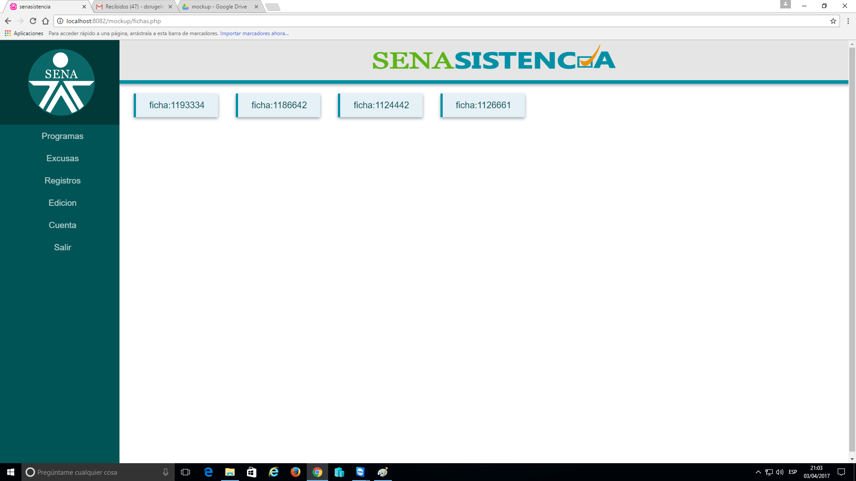
PROTOTIPOS
INDICE

Slide 58
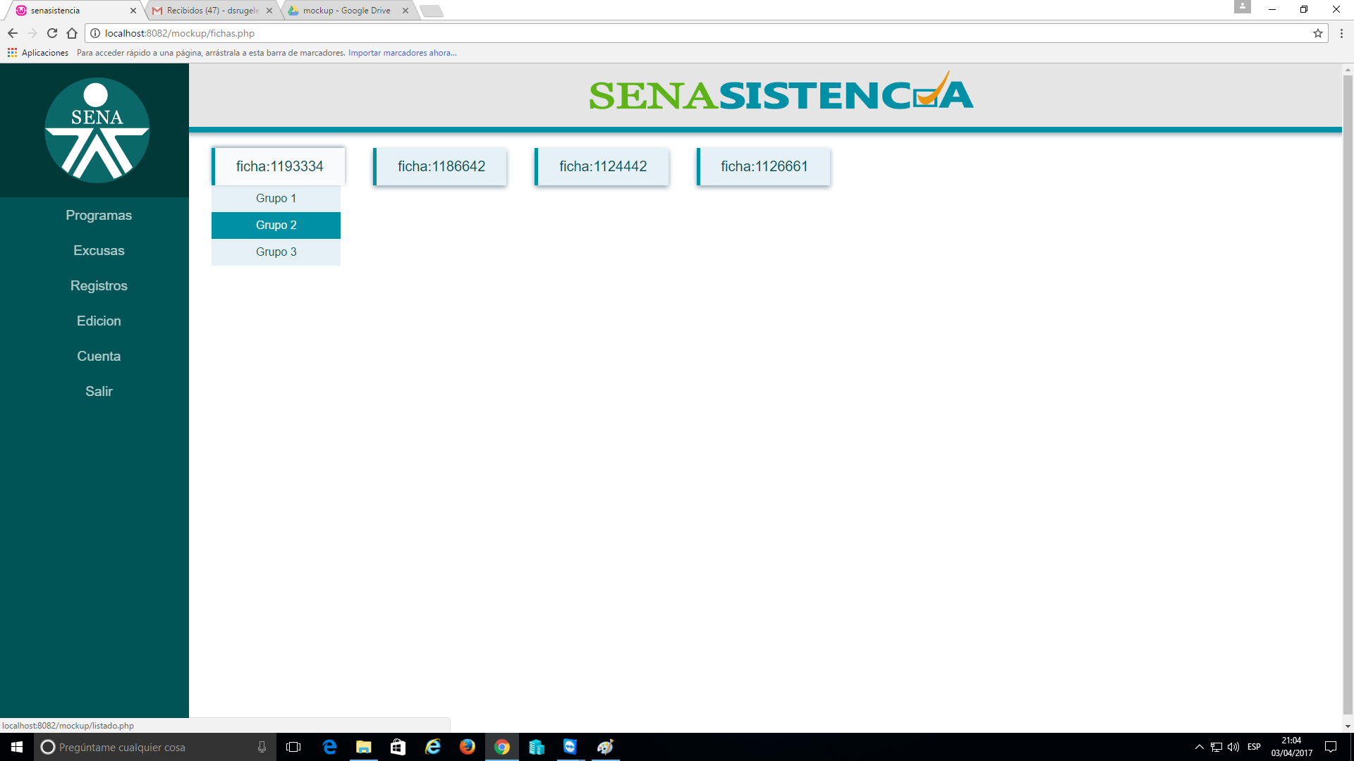
PROTOTIPOS
INDICE

Slide 59
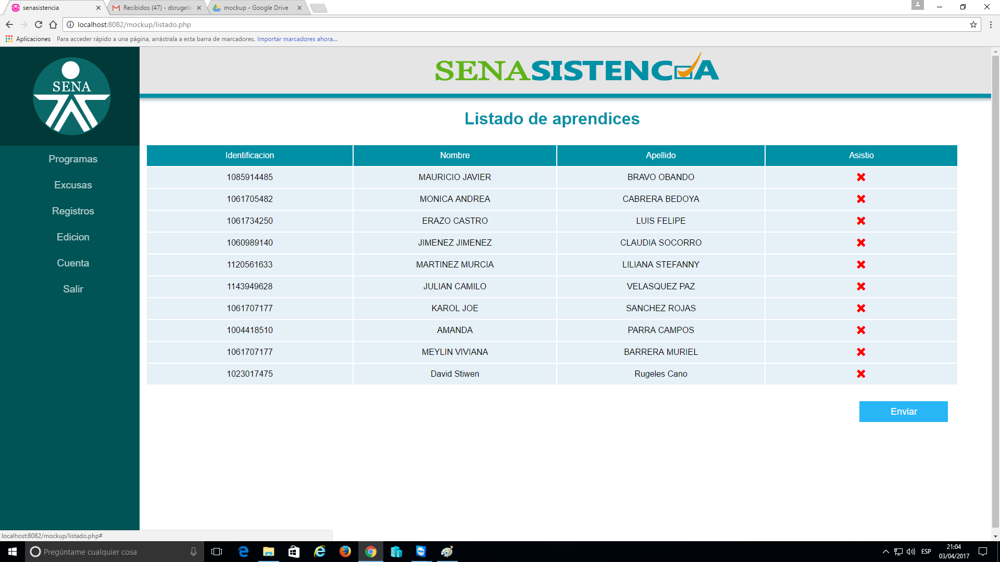
PROTOTIPOS
INDICE

Slide 60
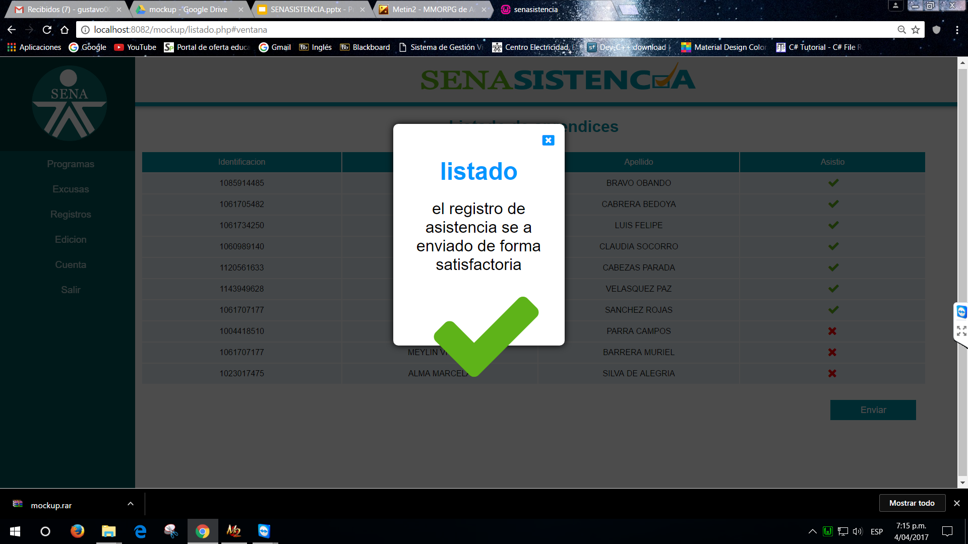
PROTOTIPOS
INDICE

Slide 61

SISTEMA DE CONTROL DE VERSIONES
INDICE

Slide 62
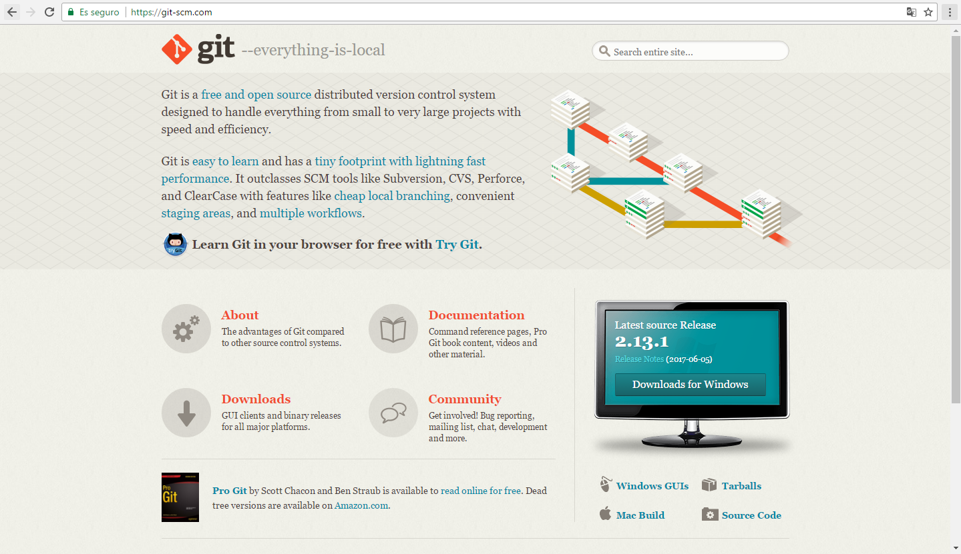
¿para qué sirve?
Git es un sistema de control de versiones de código abierto y de libre distribución, fue creado diseñado por Linus Torvalds, es actualmente uno de los sistemas de control de versiones más usado a lo largo del mundo; ya sea para proyectos pequeños o proyectos robustos y profesionales.
https://git-scm.com
INDICE

Slide 63
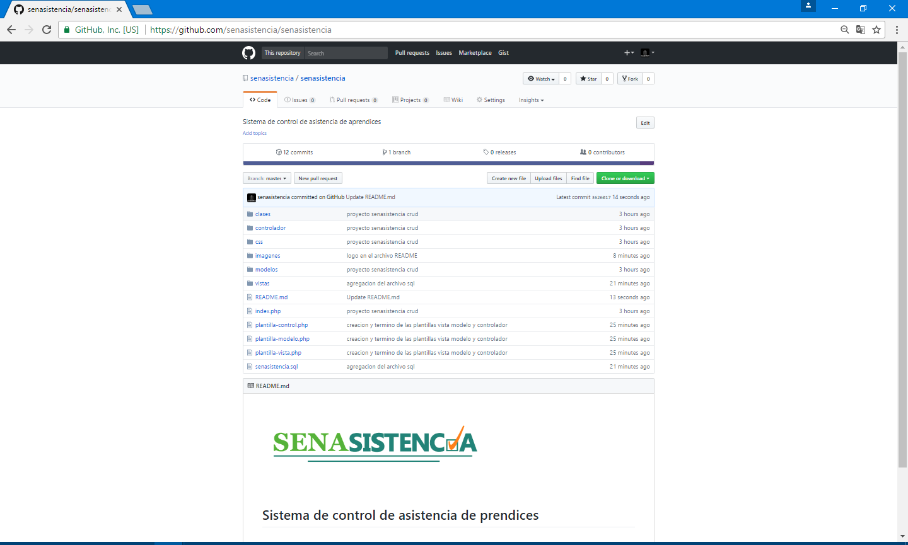

@senasistencia
GitHub es una página web de almacenamiento de repositorios con integración con Git
Ver Más
INDICE

Slide 64
Gracias...
Sección Preguntas

